Slide 1
HELIOS
Sistema unificado de citas medicas
Sprint 1 - Confirmacion de cita
MVP en produccion - 20 bugs resueltos - 5 agentes IA
Grupo HELIOS
Jose Brown (PO) - Ethan Gonzalez (Frontend) - Alejandro Saenz (Tech Lead)
Ashley Martinez (QA) - Marian Barba (Scrum Master / DevOps)
UTP - Calidad de Software - 2026 - Presentacion 10 minutos
1 / 8

Slide 2
DAILY SCRUM
Las 3 preguntas obligatorias del Daily
Que hicimos?
Que haremos en Sprint 2?
Que bloqueos tuvimos?
- 5 historias completadas (US-01 a US-05)
- Dashboard medico desplegado
- Seguridad RLS multicapa
- 65 tests automatizados PASS
- 20 bugs cazados y resueltos
- 5 agentes IA configurados
- Cancelar cita (autoservicio)
- Reprogramar cita a otro horario
- Tabla citas_historial (auditoria)
- Tests E2E con Playwright
- SonarCloud en CI
- Locust a 300 usuarios
- Bug B-20 race React (4 iteraciones)
- Detectado en uso real por PO
- Spinner >10s tras F5 (B-15+B-17)
- Resueltos con Plan Mode + tests
- Cero pendientes al cierre
- Documentados en GitHub
Marian (Scrum Master) - 25s
2 / 8

Slide 3

DEMO EN VIVO
Escanea el QR y pruebalo en tu celular
1
Registrate con un correo nuevo
2
Elige especialidad y sede
3
Selecciona medico de la lista
4
Elige horario en el calendario
5
Confirma con tu cedula panamena
6
Recibe codigo de cita unico
helios-web-production.up.railway.app
Ashley (QA) - 55s - Demo en vivo desde el celular
3 / 8

Slide 4
APORTE INDIVIDUAL
Que hizo cada integrante del equipo
Jose Brown
Marian Barba
Ethan Gonzalez
Alejandro Saenz
Ashley Martinez
PO - 22 commits
Scrum/DevOps - 26 commits
Frontend - React 19+TS
Tech Lead - Supabase+SQL
QA - 6 commits docs
- Valido cada deploy real
- Detecto 8 bugs en uso
- Lidero las 4 iteraciones B-20
- Configuro agentes IA
- Setup proyecto + CI/CD
- Deploys a Railway
- Configura agentes IA
- Coordina Scrum
- 8 componentes React
- Fix B-05 + B-08
- Vista mobile (B-18)
- Tipado estricto (cero any)
- Arquitectura RLS multicapa
- Funcion atomica SQL
- Fix B-09 seguridad
- 6 tablas + 2 vinculos auth
- Pruebas funcionales
- Documentacion metricas
- Casos de prueba demo
- Calculo 8.70 bugs/KLOC
Jose + Ethan + Alejandro - 100s - Aportes individuales
4 / 8

Slide 5
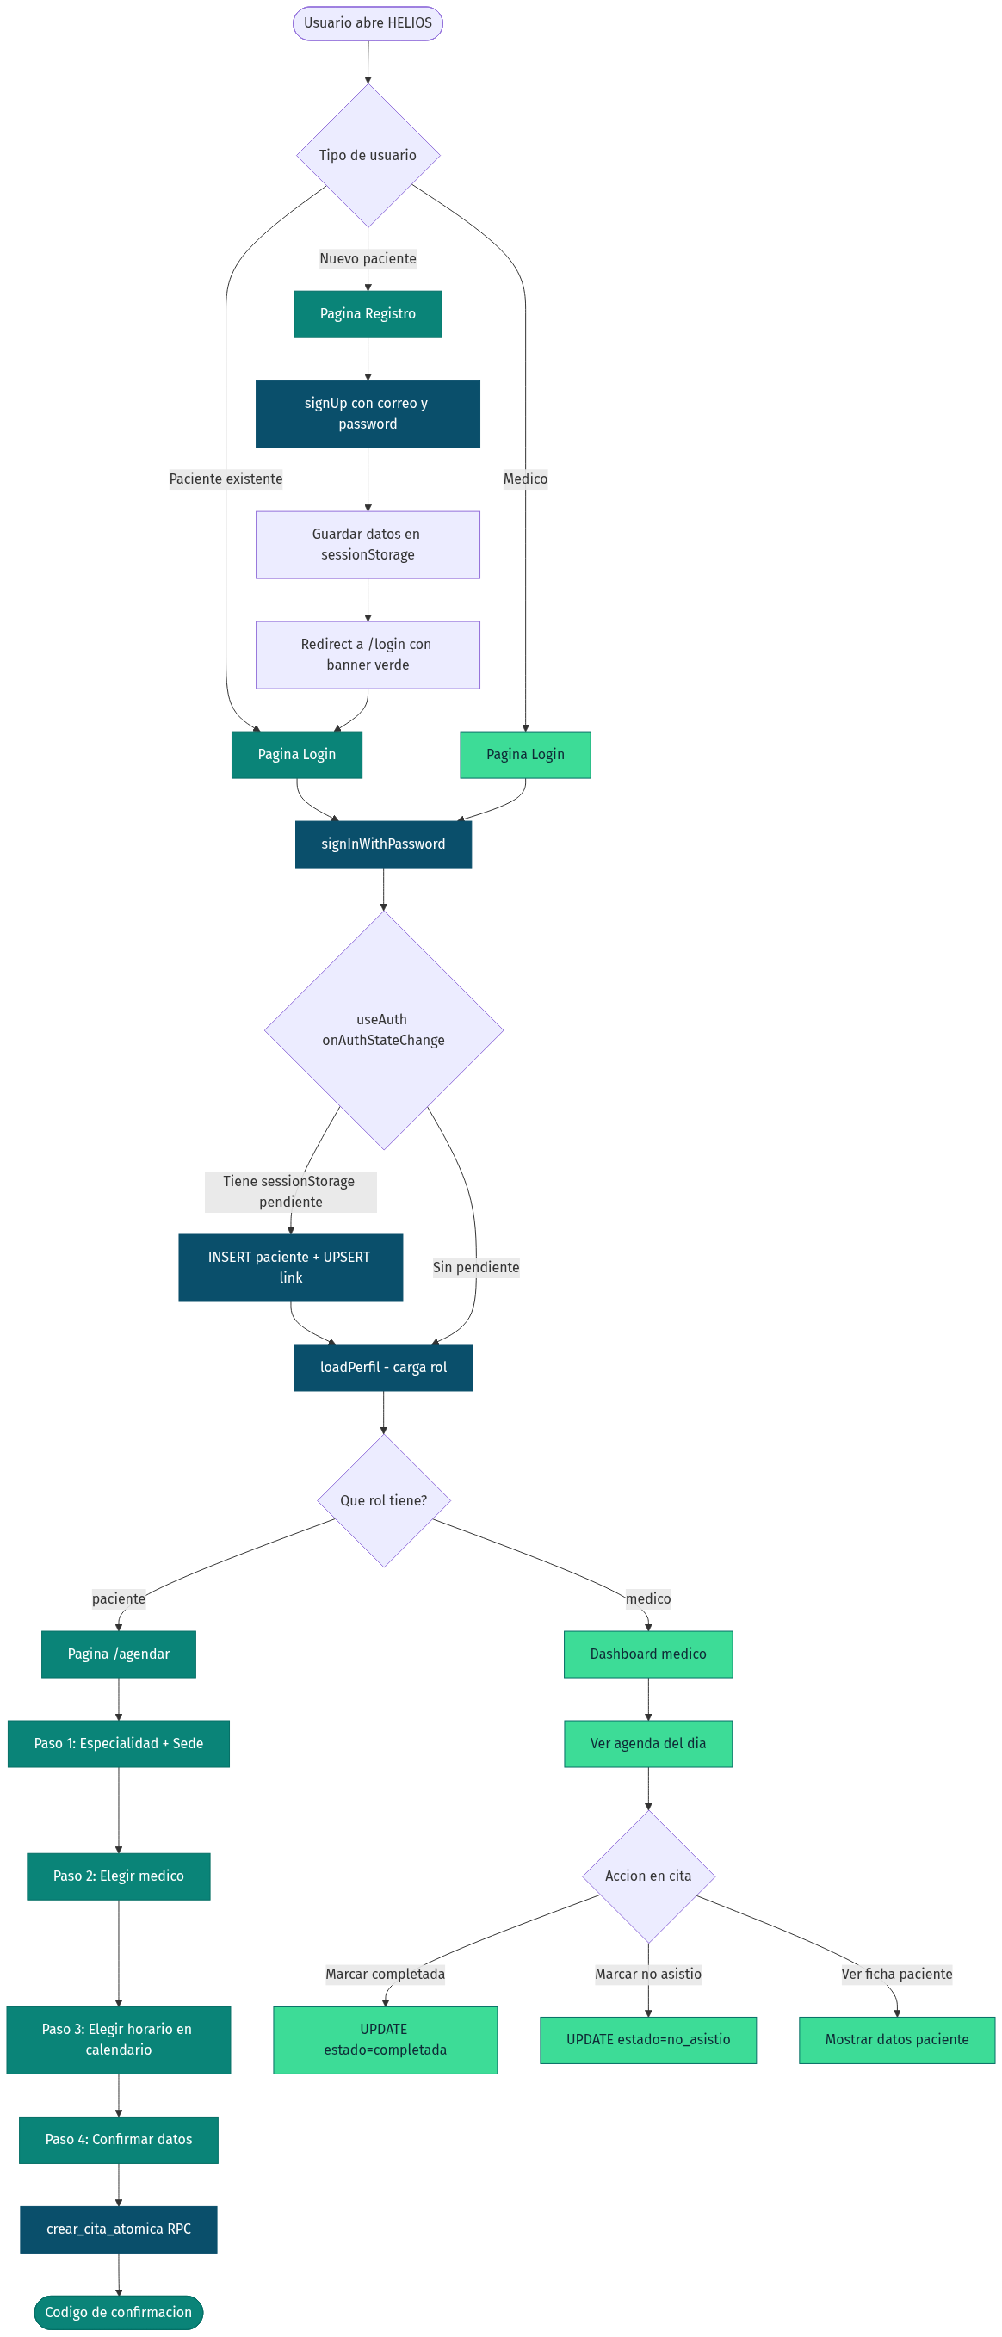
FLUJO USUARIO
Como navega un paciente / medico por HELIOS
Rutas principales:
Paciente nuevo:
Registro -> Login -> Agendar
Paciente existente:
Login -> Agendar / Mis Citas
Medico:
Login -> Dashboard agenda hoy
Race React (B-20):
INSERT en onAuthStateChange
Jose (PO) - 45s
5 / 8

Slide 6
AGENTES IA
5 agentes IA especializados del equipo HELIOS
Cada agente esta especializado. Coordinacion automatica via orchestrator.
Team Orchestrator
Frontend Expert
Bug Hunter
Clean Code
Test Engineer
helios-orchestrator
helios-frontend-expert
helios-bug-hunter
helios-clean-code
helios-test-engineer
Coordina al equipo segun el tipo de cambio. SIEMPRE primero.
React 19 + TS 6 + Vite + Tailwind + Supabase. Conoce el stack.
Detecta loading infinitos, race conditions, promesas sin catch.
JSDoc, naming, complexity, codigo muerto, agrupacion imports.
Vitest + RTL, cobertura >=60%, tests de regresion por bug.
Resultado: ciclos Plan->Code->Review->Test->Deploy en <30 min por bug
Jose (PO) - 90s - Innovacion: agentes IA especializados
6 / 8

Slide 7
METRICAS + BUGS
Lo que medimos + lo que cazamos
METRICAS ISTQB
BUGS DETECTADOS (20)
65
61.4%
Critica
7 bugs
Alta
8 bugs
Media
4 bugs
Tests automatizados
Cobertura statements
Baja
1 bug
Detector de bugs:
300 ms
20
PO uso real:
15 (75%)
Code review:
3 (15%)
Tests auto:
2 (10%)
Latencia P95 (200 users)
Defectos resueltos
B-20: 4 iteraciones
Race React closure (refreshPerfil)
Fix: mover INSERT a useAuth listener
Pista PO: "si cierro sesion y vuelvo, funciona"
Jose 40s (ISTQB) + Marian 80s (Bugs) - 120s total
7 / 8

Slide 8
CIERRE
SonarCloud LIVE + Kanban + Sprint 2
SONARCLOUD LIVE
KANBAN JIRA
Demo en vivo del dashboard:
Done
In Progress
To Do
- Bugs detectados automaticamente
- Code smells (patrones problematicos)
- Vulnerabilidades de seguridad
- Coverage 61.4% (validado externamente)
- Quality Gate PASS/FAIL
20 bugs + 5 US
Cancelar / reprog.
Sprint 2 HELL-3
7 herramientas:
- GitHub
Repo + commits firmados
- Jira
Kanban 21 issues
- Vitest
65 tests automatizados
SonarCloud
- Locust
P95 300ms con 200 users
Abriremos en vivo el dashboard
- Supabase
BD + Auth + API
MarianC-programing_Helios
- Railway
Deploy CI
- SonarCloud
Calidad + seguridad
(escanea cada push automatico)
Ashley+Jose 90s (SonarCloud) + Marian 40s + Jose 10s = 140s
8 / 8
MVP funcional - Metricas - Proceso - Agentes IA - Gracias. Preguntas?

